Slide 1

Rejoindre la fonction publique territoriale

Slide 2
LA FONCTION PUBLIQUE TERRITORIALE :
LES CHIFFRES CLES

Slide 3
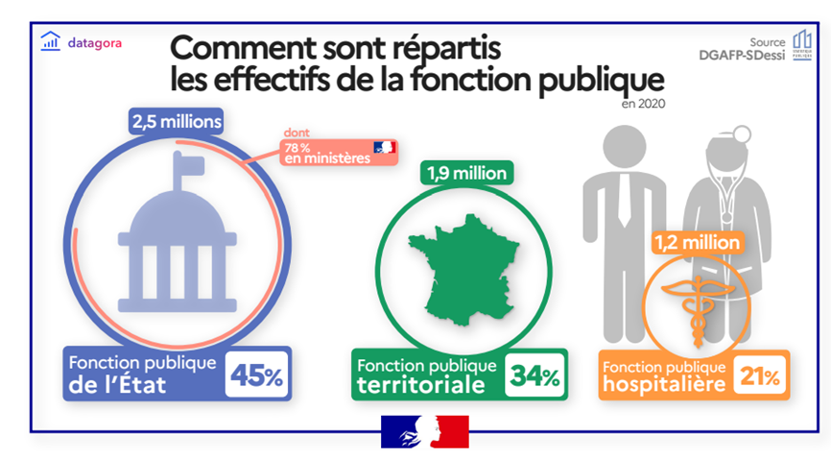

Slide 4
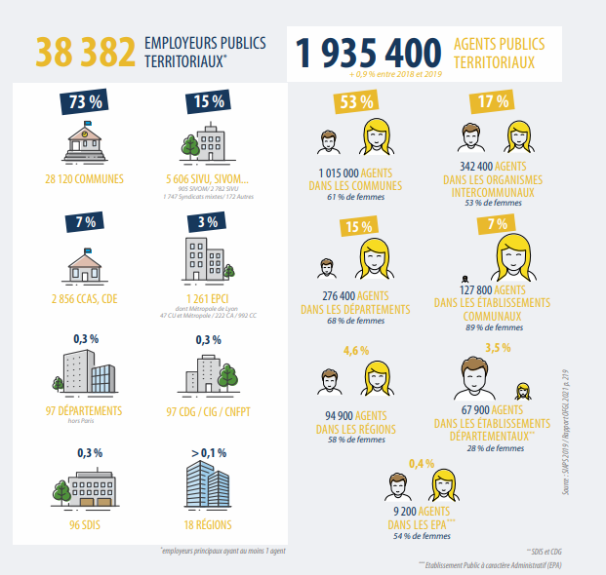

Slide 5

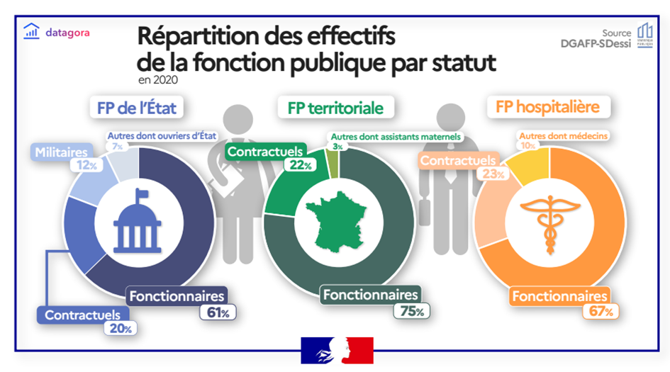
Près de 73% des agents territoriaux travaillent dans les communes, départements et régions, 17% dans les établissements publics intercommunaux. 53% travaillent dans les communes (contre 68% en 2000).
La proportion d’agents titulaires s’élève dans la FPT à environ 75% et celle des contractuels représente un peu moins de 25%.

Slide 6
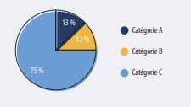
La population territoriale se caractérise par les éléments suivants, qui évoluent peu dans le temps :
• Une majorité de femmes (60%)
• Par rapport aux deux autres versants de la fonction publique, la FPT se caractérise par une forte proportion d’agents de catégorie C (75%) et une faible proportion d’agents de catégorie A (13%).
LES EFFECTIFS DE LA FPT

Slide 7
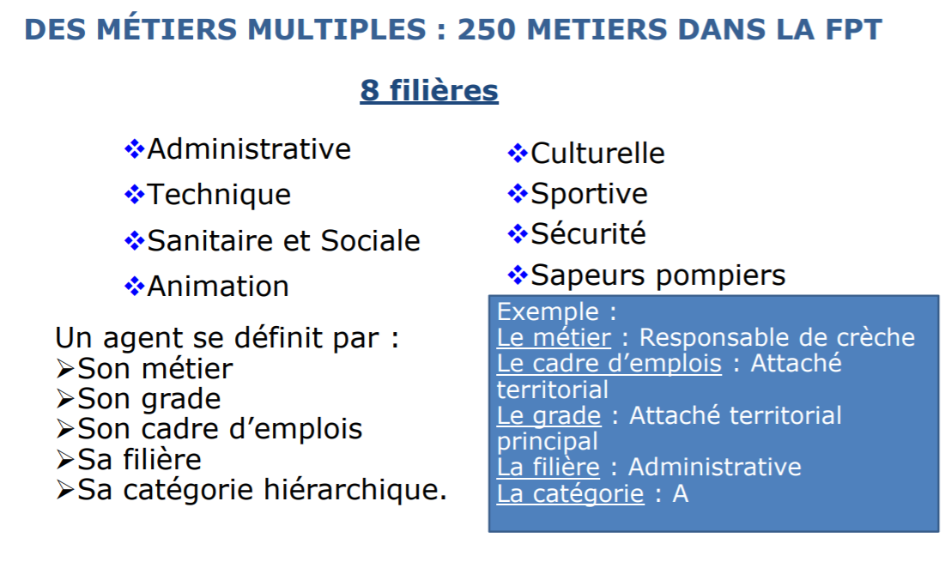
L’EMPLOI PUBLIC TERRITORIAL

Slide 8
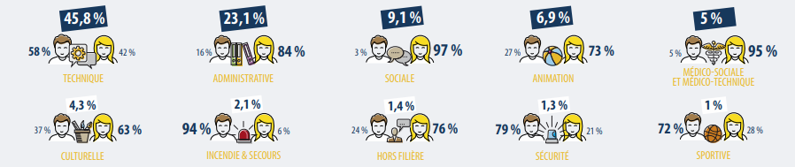
LES EFFECTIFS DE LA FPT
Certaines filières relèvent plus spécifiquement de certains types de collectivités : les fonctions de police municipale des communes ; celles de lutte contre l’incendie des départements ; les métiers de l’animation et de la culture, pour l’essentiel, des communes ou des établissements intercommunaux ; ceux de la filière médico-sociale des communes et des départements. Seules les filières technique et administrative sont présentes dans toutes les collectivités et établissements.

Slide 9

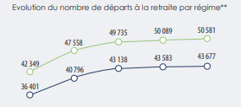
Le remplacement des départs constitue la première raison de recrutement dans les collectivités. Près de 40% des agents territoriaux partiront à la retraite d’ici 2030.
Les créations de poste portent principalement sur les services techniques, l’aménagement et le développement, les fonctions supports, l’enfance, l’éducation et la jeunesse.
L’EMPLOI PUBLIC TERRITORIAL

Slide 10
LA FONCTION PUBLIQUE TERRITORIALE :
LES ENJEUX DE L’EMPLOI POUR LES ANNEES A VENIR

Slide 11
Le travail dans la Fonction Publique Territoriale garantit un certain dynamisme et demande polyvalence et adaptation, dans un contexte de modification de la carte des structures locales.
Le monde des collectivités territoriales est en pleine évolution.
Un rapport parlementaire publié en février 2019 mettait en évidence les enjeux auxquels sont confrontés les collectivités territoriales et les transitions qu’elles sont amenées à gérer pour ce mandat 2020-2026 :
une transition territoriale liée aux réformes législatives adoptées depuis 2010
une évolution normative avec de nouvelles contraintes juridiques dans tous les domaines (Ont dû être appliquées ces dernières années de nouvelles réformes concernant la protection des données, les marchés publics, l’urbanisme, la santé, le développement économique, les RH…)
LES ENJEUX

Slide 12
une transition écologique, énergétique, digitale et numérique qui amènent les collectivités à revoir leurs politiques publiques et la gestion des services
une évolution démographique avec le vieillissement de la population et les attentes nouvelles des jeunes générations
une contrainte économique avec la nécessaire maîtrise des dépenses publiques. Quel que soit le type de collectivité, commune, intercommunalité, conseil Départemental ou régional, la maitrise de la masse salariale constituera la première priorité en matière de gestion des ressources humaines pour le mandat 2020/2026
une mutation professionnelle, la fonction publique territoriale étant en pleine évolution.
Les agents publics sont directement impactés par ces changements, ce qui peut constituer de nouvelles possibilités d’évolution comme l’ouverture de nouveaux métiers, la mise en œuvre de nouvelles activités…
Les collectivités sont soumises à deux objectifs qui peuvent apparaître comme contradictoires : maîtriser ses coûts de personnel mais se doter de compétences parfois pointues et renforcer le niveau d’expertise et d’encadrement.
LES ENJEUX

Slide 13


Le lancement fin 2022 du site metiersterritoriaux.fr
Les collectivités territoriales affrontent des difficultés de recrutement.
Pour les aider à attirer des candidats, le Centre national de la fonction publique territoriale (CNFPT) a développé en partenariat avec la Fédération nationale des centres de gestion (FNCDG) un dispositif de communication digital, #metiersterritoriaux qui valorise la fonction publique territoriale, et l’ensemble de ses métiers.
Il se compose d’une vidéo de promotion de la FPT, de vidéos « 2 minutes avec » présentant chacune un métier ainsi que de guides métier précisant entre autres les modalités d’accès et les cadres d’emplois. L’ensemble de ces ressources est accessible depuis le site internet metiersterritoriaux.fr, et, s’enrichira, courant 2023, d’un compte Instagram dédié.
LES ENJEUX
L’ATTRACTIVITE DE LA FPT

Slide 14
LA FONCTION PUBLIQUE TERRITORIALE :
LES MODES DE RECRUTEMENT

Slide 15
DU CAP / BEP AU BAC +5
3 catégories hiérarchiques :
CAT A : fonctions de direction, de conception, d’expertise ou d’encadrement (Bac +3 et plus)
CAT B : fonctions d’application de rédaction et d’encadrement intermédiaire (Bac / Bac +2)
CAT C : fonctions d’exécution (BEP / CAP).
Exemple pour la filière administrative :
CAT A : Attaché territorial
CAT B : Rédacteur territorial
CAT C : Adjoint Administratif territorial
LE RECRUTEMENT DANS LA FONCTION PUBLIQUE TERRITORIALE

Slide 16
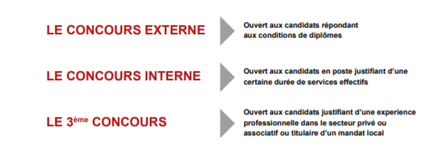
Le recrutement dans la fonction publique territoriale doit répondre à deux principes constitutionnels :
La libre administration des collectivités territoriales
L’égalité d’accès aux emplois publics.
L’accès aux différents métiers de la fonction publique territoriale doit ainsi permettre de garantir l’application du principe général d’égalité de traitement des citoyens posé par l’article 6 de la Déclaration des droits de l’homme et du citoyen.
Ainsi, la procédure de droit commun en matière de recrutement est celle du concours.
LE PRINCIPE DU CONCOURS

Slide 17
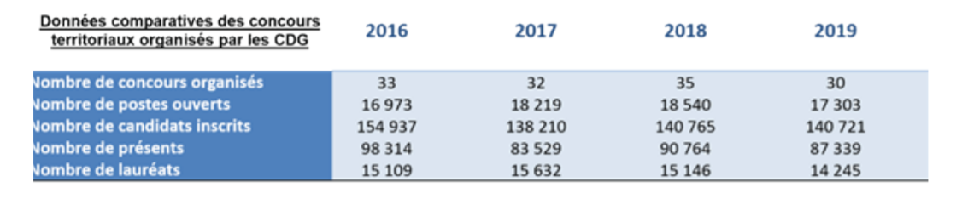
LE PRINCIPE DU CONCOURS
Dans la fonction publique territoriale, la réussite à un concours n’entraîne pas automatiquement nomination. En effet, le lauréat doit ensuite se faire recruter par une collectivité territoriale ou un établissement public local.

Slide 18
UN CALENDRIER NATIONAL (les épreuves écrites se déroulent le même jour quel que soit le CDG organisateur)
UNE PLATEFORME UNIQUE D’INSCRIPTION : www.concours-territorial.fr
POUR LES CONCOURS DITS A+ : CALENDRIER ET INSCRIPTION :
www.cnfpt.fr/evoluer/preparation-aux-concours-concours-examens-professionnels/decouvrir-concours-examens-professionnels/national
L’ORGANISATION DES CONCOURS

Slide 19
Il est également possible d’intégrer une collectivité territoriale de façon temporaire, dans le cadre d’un contrat.
Toutefois, l’autorité territoriale n’a pas totale liberté pour procéder au recrutement d’agents contractuels car les emplois publics ont, par priorité et sauf cas particuliers, vocation à être pourvus par des fonctionnaires. Les cas de recours aux emplois contractuels sont explicitement définis dans le code général de la fonction publique.
Le contrat de droit public : peut être établi :
  Pour un besoin ponctuel (remplacement d’un agent en arrêt maladie par ex) ou pour un emploi permanent lorsque par exemple aucun fonctionnaire n’a pas pu être recruté
  Pour une personne reconnue travailleur handicapé dans l’objectif de la titulariser
LE RECRUTEMENT PAR CONTRAT

Slide 20
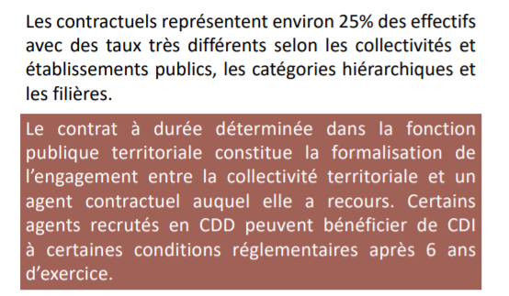
LE RECRUTEMENT PAR CONTRAT

Slide 21
Les cas de recours à un contractuel dans la fonction publique territoriale sont les suivants :
• L’accroissement temporaire d’activité en cas de surcroît de travail, de renfort d’équipe • L’accroissement saisonnier d’activité
• Le remplacement d’un agent (en disponibilité, en congé…)
• La vacance temporaire d’emploi dans l’attente du recrutement d’un fonctionnaire : le recrutement d’un contractuel est autorisé pour la continuité du service
• En cas d’absence d’emplois de fonctionnaires susceptibles d’assurer les fonctions correspondantes : C’est le cas notamment lorsque les besoins des services ou la nature des fonctions le justifient et sous réserve qu’aucun fonctionnaire n’ait pu être recruté dans les conditions prévues par la loi, mais aussi pour les emplois de secrétaire de mairie des communes de moins de 1 000 habitants ou encore pour les emplois à temps non complet.
LE RECRUTEMENT PAR CONTRAT

Slide 22
Les collectivités peuvent également, pour mener à bien un projet ou une opération identifié, recruter un agent par un contrat à durée déterminée dont l’échéance est la réalisation du projet ou de l’opération.
Le contrat est conclu pour une durée minimale d’un an et une durée maximale de six ans.
Le contrat prend fin avec la réalisation de l’objet pour lequel il a été conclu, après un délai de prévenance.
D’autres cas de recrutement en CDD sont prévus : collaborateur de cabinet ou de groupe d’élus, emploi de direction dans les communes de plus de 40 000 habitants, période de préparation aux concours de catégorie A ou B.
LE RECRUTEMENT PAR CONTRAT
L’apprentissage est ouvert aussi dans la FPT.

Slide 23
L’apprentissage : se former et acquérir une expérience professionnelle dans les collectivités territoriales
Une formation par alternance : une formation pratique chez un employeur et une formation théorique d’une durée au moins équivalente à 25% du temps de travail
un vaste champ de collectivités territoriales, géographique et de strate de compétences de politiques publique locales
Une formation théorique assurée par de nombreuses universités et des grandes écoles offrent la possibilité d’obtenir une licence, une maîtrise, un master…
L’APPRENTISSAGE

Slide 24
L’apprentissage : se former et acquérir une expérience professionnelle dans les collectivités territoriales
le contrat d’apprentissage est un contrat de travail de droit privé ; sa durée dépend du titre ou diplôme préparé ; elle est comprise entre 6 mois et 3 ans
comment trouver l’employeur :
→ les collectivités territoriales publient leurs offres dans leur propre site Internet
→ plusieurs conseils régionaux publient ces offres dans des « portails apprentissage ».
→ les « journées portes ouvertes » des organismes de formation par apprentissage
→ plusieurs sites spécialisés :
www.alternance.emploi.gouv.fr
www.pass.fonction-publique.gouv.fr
www.emploi-collectivités.fr/offres-emploi-territorial-mobilité
L’APPRENTISSAGE

Slide 25
6 grades de la Fonction Publique Territoriale sont accessibles sans concours :
Adjoint administratif de 2ème classe (filière administrative)
Adjoint du patrimoine de 2ème classe (filière culturelle)
Adjoint technique de 2ème classe (filière technique)
Adjoint technique de 2ème classe des établissements d’enseignement (filière technique)
Agent social de 2ème classe (filière sociale)
Agent d’animation de 2ème classe (filière animation).
LE RECRUTEMENT DIRECT EN CATEGORIE C

Slide 26
LA FONCTION PUBLIQUE TERRITORIALE :
TROUVER UN EMPLOI

Slide 27

Les emplois de la Fonction Publique Territoriale s’adressent à des profils tout aussi variés que les domaines d’action :
• Services régaliens : état civil, recensement, politique...
• Services directs à la population : petite enfance, gestion des écoles…
• Développement et animation du territoire : urbanisme, politique de la ville...
La Fonction Publique territoriale est riche de 250 métiers aussi différents que par exemple : Travailleur social, juriste, auxiliaire de puériculture, médecin, animateur, éducateur de jeunes enfants, bibliothécaire, responsable de la gestion des déchets, chargé de communication, régisseur, ingénieur, gardien de police municipale, responsable qualité des eaux, urbaniste, coordinateur de crèches, conservateur de musée, responsable de l’Aide sociale à l’enfance, délégué à la protection des données, ergonome…
LES METIERS DE LA FONCTION PUBLIQUE TERRITORIALE

Slide 28
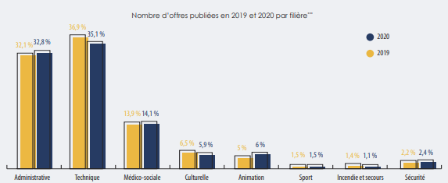
Depuis 2015, entre 56 000 et 110 000 offres d’emplois publiées chaque année
LES OFFRES D’EMPLOI DE LA FONCTION PUBLIQUE TERRITORIALE

Slide 29
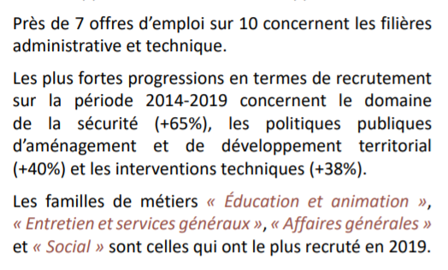
LES OFFRES D’EMPLOI DE LA FONCTION PUBLIQUE TERRITORIALE

Slide 30
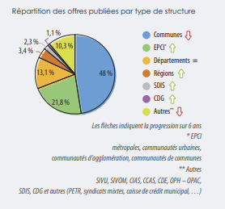
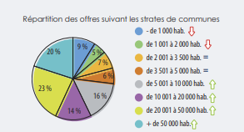
LES OFFRES D’EMPLOI DE LA FONCTION PUBLIQUE TERRITORIALE

Slide 31
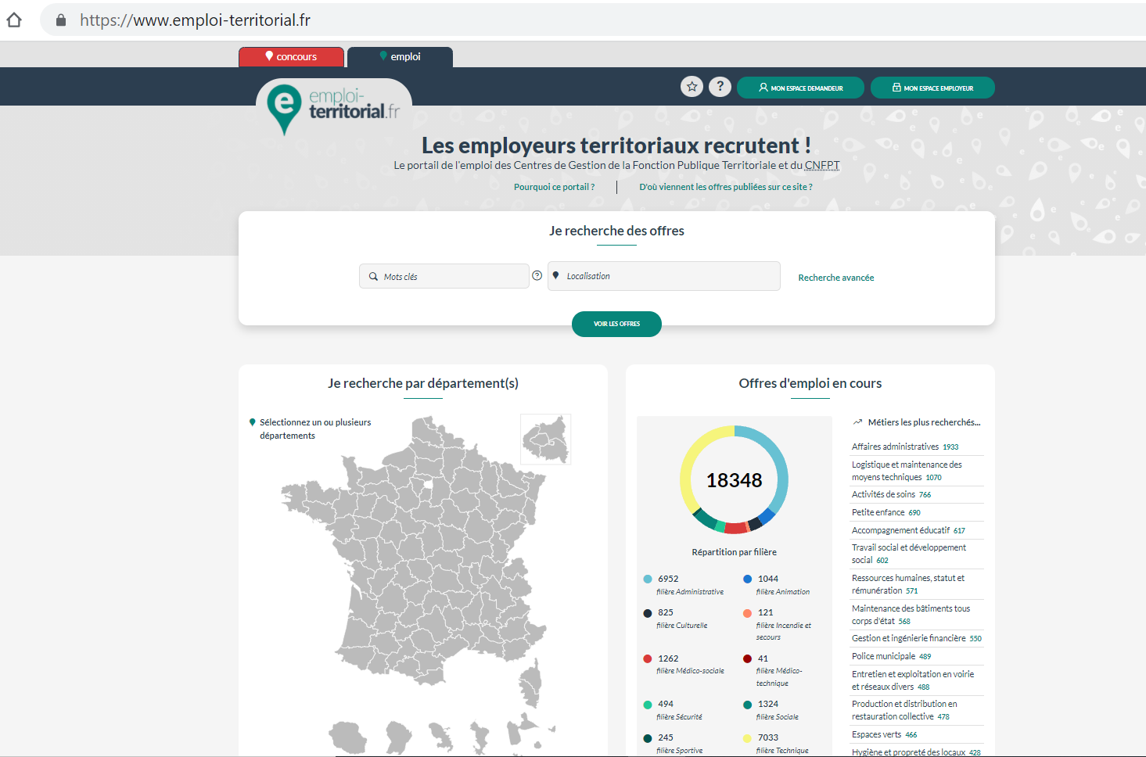
UN SITE NATIONAL DES OFFRES D’EMPLOIS DE LA FPT : emploi-territorial.fr
LES OFFRES D’EMPLOI DE LA FONCTION PUBLIQUE TERRITORIALE

Slide 32
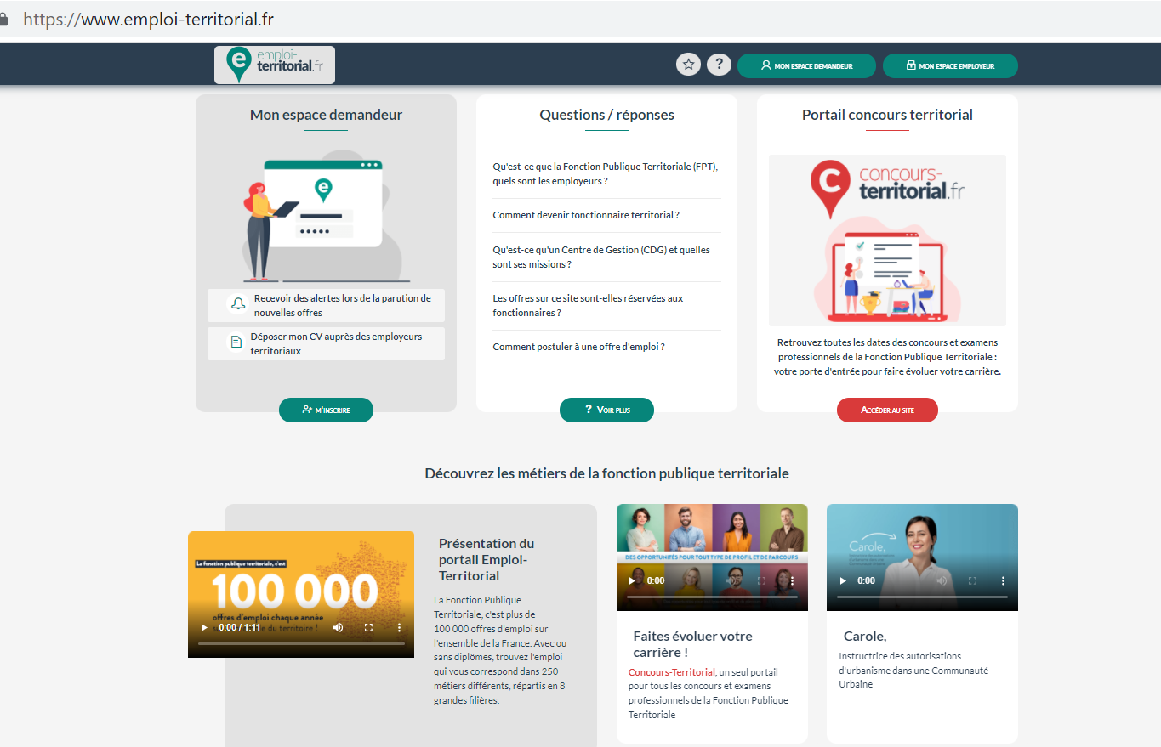
UN SITE NATIONAL DES OFFRES D’EMPLOIS DE LA FPT : emploi-territorial.fr
LES OFFRES D’EMPLOI DE LA FONCTION PUBLIQUE TERRITORIALE

Slide 33
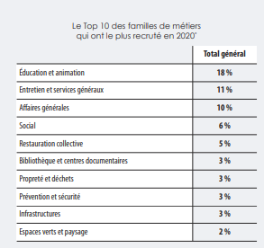
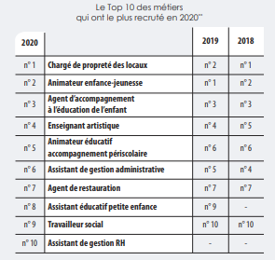
LES OFFRES D’EMPLOI DE LA FONCTION PUBLIQUE TERRITORIALE

Slide 34
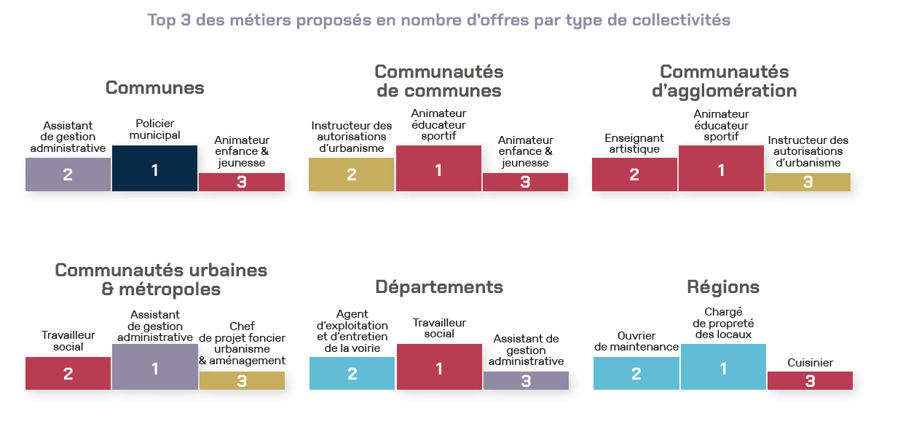
LES OFFRES D’EMPLOI DE LA FONCTION PUBLIQUE TERRITORIALE

Slide 35
Les métiers en tension se définissent comme ceux qui font face à des difficultés de recrutement, soit par manque de candidats, soit par des profils inadéquats.
Leur repérage est, jusqu’à présent, principalement basé sur la durée de publication des offres plus longues que la moyenne.
On constate depuis 2018 une tension accrue sur le recrutement dans la filière Administrative ou sur les métiers de Secrétaire de mairie ou d’Assistant de gestion ressources humaines.
Des tensions se manifestent en matière de recherche de profils qui détiennent des compétences (Assistant de gestion financière, budgétaire ou comptable, Médecin, Chargé de la commande publique, Instructeur des autorisations d’urbanisme).
LES METIERS EN TENSION

Slide 36
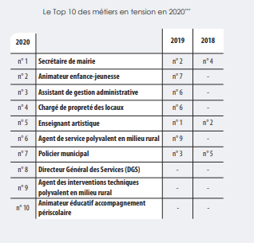
LES METIERS EN TENSION

Slide 37
EXEMPLE DU METIER DE SECRETAIRE DE MAIRIE
Les secrétaires de mairie exercent une fonction essentielle à la vie communale. Anticiper les nouveaux départs à la retraite ainsi que les importantes évolutions que connaît cette profession, constitue un enjeu d’actualité pour les communes.
Le métier de secrétaire de mairie se retrouve dans les communes de moins de 2000 habitants, il s’agit d’une fonction directement rattachée au maire. Au-delà de ce seuil, on parle de directeur général des services.
Il est souvent le seul agent administratif dans les communes de moins de 500 habitants et exerce quelquefois dans plusieurs communes (pour les plus petites).
Si ce métier est méconnu, le nombre de ces agents demeure important, puisque les ¾ de nos communes ont moins de 2000 habitants.
LES METIERS EN TENSION

Slide 38
EXEMPLE DU METIER DE SECRETAIRE DE MAIRIE
Le secrétaire de mairie occupe une fonction incontournable dans le fonctionnement des collectivités locales dans les domaines suivants :
→ Les finances publiques : le Secrétaire de mairie assiste le Maire dans la préparation du budget. Il est le garant de l’exécution budgétaire.
→ La rédaction des actes administratifs : arrêtés municipaux, actes d’état civil, délibérations du Conseil Municipal
→ L’urbanisme : instructions des dossiers d’urbanisme
→ L’état civil : Organisation des mariages, décès, dossiers de pièces d’identité
→ En plus des grands domaines cités, le Secrétaire de mairie gère l’aide sociale, la gestion funéraire, les élections et l’accueil du public.
Il a également un rôle de conseil, d’assistance et de veille juridique.
LES METIERS EN TENSION

Slide 39
EXEMPLE DU METIER DE SECRETAIRE DE MAIRIE
Le CNFPT et de nombreux Centres de Gestion (Poitou Charentes, Normandie, Bourgogne, Pays de la Loire, Rhône Alpes…) organisent une formation en alternance spécifique de Secrétaire de mairie.
Ces formations se déclinent en deux parties : l’une théorique (différents modules : de l’état civil aux finances publiques, en passant par le statut de la Fonction publique territoriale) et l’autre pratique (découverte du métier et mise en application des enseignements par une immersion en collectivité).
Ces formations constituent une excellente passerelle pour découvrir ce métier.
LES METIERS EN TENSION

Slide 40
PRESENTATION DE QUELQUES METIERS DE LA FPT :
LE GARDIEN BRIGADIER DE POLICE MUNICIPALE

Slide 41
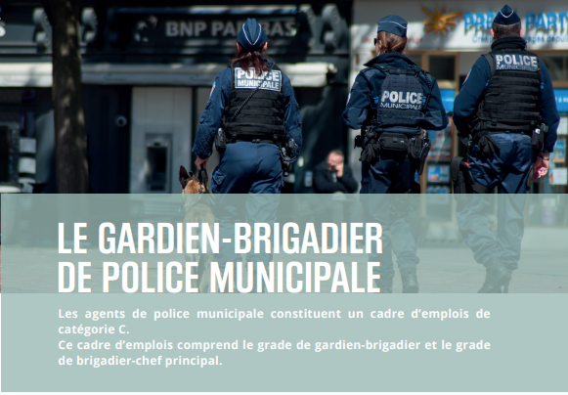
LE METIER DE GARDIEN-BRIGADIER DE POLICE MUNICIPALE
La police municipale est la troisième composante des forces de sécurité intérieure avec la gendarmerie et la police nationale. Elle est placée sous l’autorité du maire et intervient au sein des communes ou des intercommunalités pour effectuer des missions de prévention, de surveillance du bon ordre, de la tranquillité, de la sécurité et de la salubrité publiques.
Les effectifs de la Police municipale ont quadruplé entre 1984 et aujourd’hui. On compte plus de 24 000 policiers municipaux en France.

Slide 42
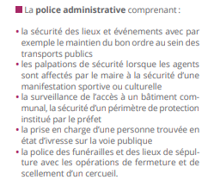
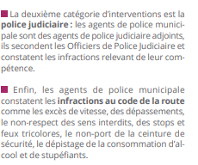
Les activités des gardiens-brigadiers de police municipale sont très variées.
On peut citer par exemple :
• la verbalisation des infractions au code de la route
• l’information aux usagers
• l’interpellation dans le cadre du flagrant délit
• la sécurisation des manifestations, des fêtes et des marchés…
Les missions prédominantes du métier sont axées sur la prévention et la proximité à l’égard de la population.
LE METIER DE GARDIEN-BRIGADIER DE POLICE MUNICIPALE
Les missions de gardiens-brigadiers de police municipale s’organisent autour de trois catégories d’interventions :

Slide 43
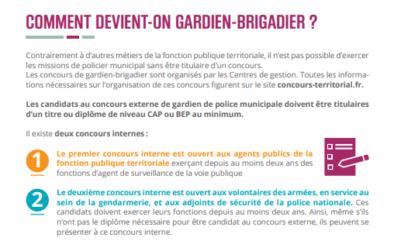
LE METIER DE GARDIEN-BRIGADIER DE POLICE MUNICIPALE

Slide 44
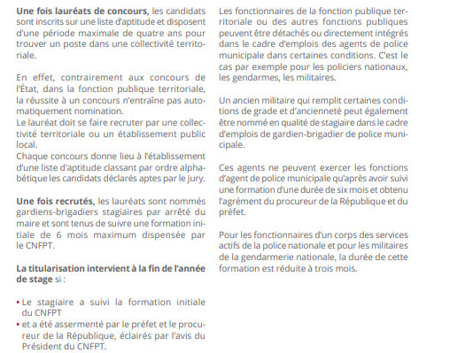
LE METIER DE GARDIEN-BRIGADIER DE POLICE MUNICIPALE

Slide 45
PRESENTATION DE QUELQUES METIERS DE LA FPT :
LE JURISTE TERRITORIAL

Slide 46

LE METIER DE JURISTE TERRITORIAL

Slide 47
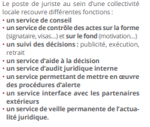
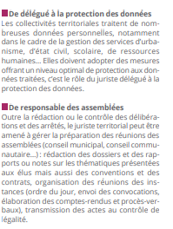
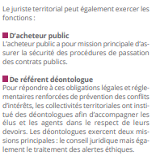
LE METIER DE JURISTE TERRITORIAL

Slide 48
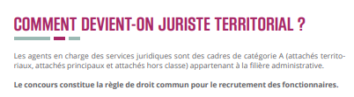
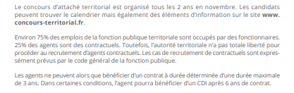
LE METIER DE JURISTE TERRITORIAL

Slide 49
MERCI DE VOTRE ATTENTION www.fncdg.com www.emploi-territorial.fr www.metiersterritoriaux.fr

